Slide 1
Портфолио учителя начальных классов МБОУСОШ № 20 г. Новочеркасска Бочкаревой Ирины Васильевны.

Slide 2
Образование – высшее. 1997 г. – Новочеркасский промышленно-гуманитарный колледж Специальность: Преподавание в начальных классах Квалификация: Учитель начальных классов с правом преподавания английского языка 2002 г. – Таганрогский государственный педагогический институт Специальность: Педагогика и методика начального образования Квалификация: Учитель начальных классов

Slide 3
Документы об образовании:

Slide 4
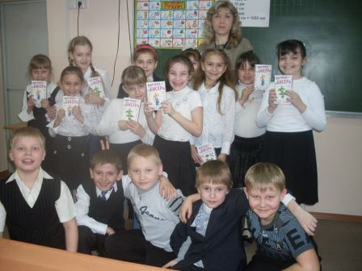
Трудовой и педагогический стаж – 16 лет. Место работы: МБОУСОШ №20 г. Новочеркасска Ростовской области – с 1998г. по настоящее время.

Slide 5
Повышение квалификации:
2008 г. – Южно-Российский региональный центр информатизации Южного федерального университета по программе «ИТ в деятельности учителя-предметника» - 72 ч.
2009г. - РО ИПК и ПРО по дополнительной профессиональной программе повышения квалификации по специальности «Методика начального образования»
2012г. – негосударственное образовательное учреждение дополнительного профессионального образования «Институт информационных технологий «Ай-Ти» по программе «Использование ЭОР в процессе обучения в начальной школе» – 108 ч.

Slide 6
Грамоты и сертификаты:

Slide 8
